Slide 1
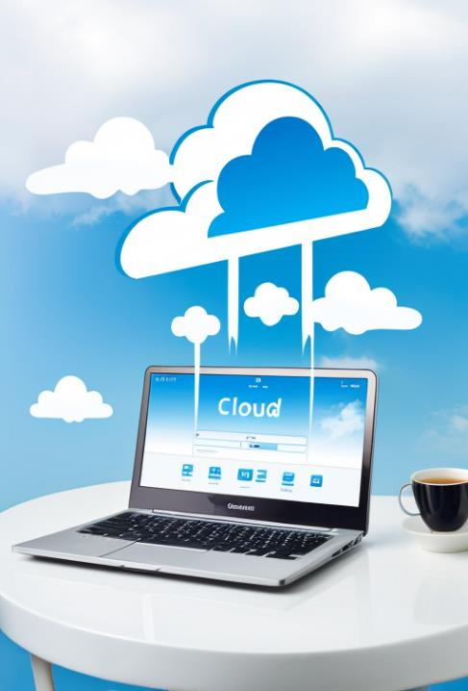
Cloud Computing
Dr.Eng Wirarama Wedashwara ST., MT.

Slide 2
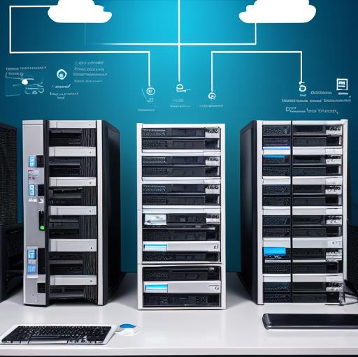
Definisi
Ketersediaan sumber daya sistem komputer sesuai permintaan, terutama penyimpanan data (cloud storage) dan daya komputasi, tanpa manajemen aktif langsung oleh pengguna.

Slide 3

Skala Cloud Computing
Cloud computing skala besar sering memiliki fungsi yang didistribusikan di beberapa lokasi, yang masing-masing merupakan pusat data. Cloud computing bergantung pada pembagian sumber daya untuk mencapai koherensi dan biasanya menggunakan model pay-as-you-go, yang dapat membantu mengurangi biaya modal tetapi juga dapat menyebabkan biaya operasional yang tidak terduga bagi pengguna.

Slide 4
five essential characteristics
On-demand self-service
Broad network access
Resource pooling
Rapid elasticity
Measured service

Slide 5

On-demand self-service
Konsumen dapat secara sepihak menyediakan kemampuan komputasi, seperti waktu server dan penyimpanan jaringan, sesuai kebutuhan secara otomatis tanpa memerlukan interaksi manusia dengan setiap penyedia layanan.

Slide 6

Broad network access
Kemampuan tersedia melalui jaringan dan diakses melalui mekanisme standar yang mempromosikan penggunaan oleh platform klien yang heterogen (misalnya, ponsel, tablet, laptop, dan workstation)

Slide 7

Resource pooling
Sumber daya komputasi penyedia dikumpulkan untuk melayani banyak konsumen menggunakan model multi-penyewa, dengan sumber daya fisik dan virtual yang berbeda secara dinamis ditetapkan dan ditugaskan kembali sesuai dengan permintaan konsumen

Slide 8
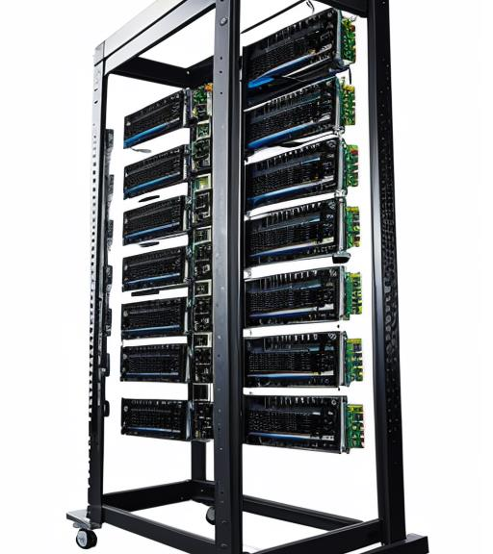
Rapid elasticity
Kemampuan dapat disediakan dan dilepaskan secara elastis, dalam beberapa kasus secara otomatis, untuk menskalakan dengan cepat ke luar dan ke dalam sepadan dengan permintaan.
Bagi konsumen, kemampuan yang tersedia untuk penyediaan sering kali tampak tidak terbatas dan dapat disesuaikan dalam jumlah berapa pun kapan saja

Slide 9
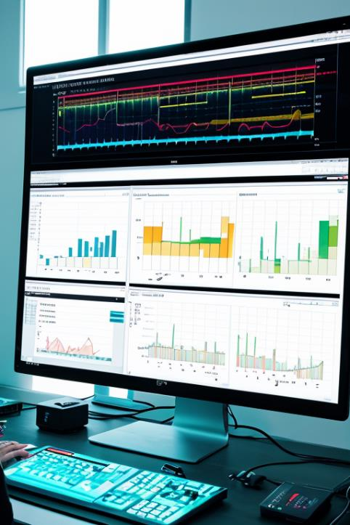
Measured service
Sistem cloud secara otomatis mengontrol dan mengoptimalkan penggunaan sumber daya dengan memanfaatkan kemampuan pengukuran pada beberapa tingkat abstraksi yang sesuai dengan jenis layanan (misalnya, penyimpanan, pemrosesan, bandwidth, dan akun pengguna aktif).
Penggunaan sumber daya dapat dipantau, dikendalikan, dan dilaporkan, memberikan transparansi bagi penyedia dan konsumen layanan yang digunakan.

Slide 10

Sejarah
Cloud computing memiliki sejarah yang kaya yang meluas kembali ke tahun 1960-an, dengan konsep awal pembagian waktu menjadi dipopulerkan melalui entri pekerjaan jarak jauh (RJE).
Model "pusat data", di mana pengguna mengirimkan pekerjaan kepada operator untuk dijalankan pada mainframe, sebagian besar digunakan selama era ini.
Ini adalah waktu eksplorasi dan eksperimen dengan cara-cara untuk membuat daya komputasi skala besar tersedia bagi lebih banyak pengguna melalui pembagian waktu, mengoptimalkan infrastruktur, platform, dan aplikasi, dan meningkatkan efisiensi bagi pengguna akhir.

Slide 11

Istilah cloud
Penggunaan metafora "cloud" untuk menunjukkan layanan virtual menelusuri kembali ke tahun 1994, ketika digunakan oleh General Magic untuk menggambarkan alam semesta "tempat" yang bisa dituju oleh agen seluler di lingkungan Telescript. Metafora ini dikreditkan ke David Hoffman, seorang karyawan komunikasi General Magic, berdasarkan penggunaannya yang lama dalam jaringan dan telekomunikasi. Istilah komputasi awan menjadi lebih dikenal luas pada tahun 1996 ketika Compaq Computer Corporation menyusun rencana bisnis untuk komputasi masa depan dan Internet.

Slide 12

AWS dan Google Docs
Pada tahun 2000-an, penerapan komputasi awan mulai terbentuk dengan berdirinya Amazon Web Services (AWS) pada tahun 2002, yang memungkinkan pengembang untuk membangun aplikasi secara mandiri. Pada tahun 2006 versi beta Google Docs dirilis, Amazon Simple Storage Service, yang dikenal sebagai Amazon S3, dan Amazon Elastic Compute Cloud (EC2), pada tahun 2008 NASA mengembangkan perangkat lunak sumber terbuka pertama untuk menerapkan cloud pribadi dan hybrid.

Slide 13
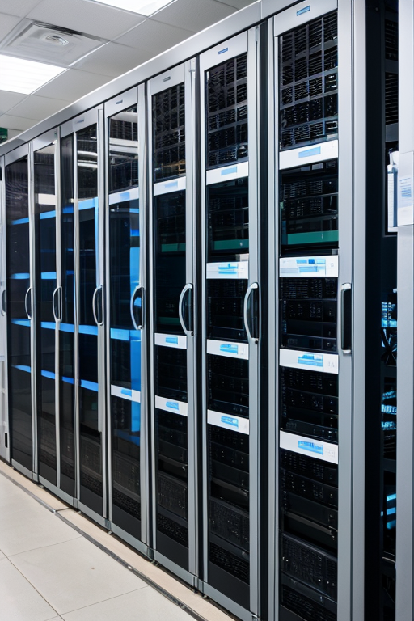
MS Azure dan IBM
Dekade berikutnya melihat peluncuran berbagai layanan cloud. Pada tahun 2010, Microsoft meluncurkan Microsoft Azure, dan Rackspace Hosting dan NASA memulai proyek perangkat lunak cloud open-source, OpenStack. IBM memperkenalkan kerangka kerja IBM SmartCloud pada tahun 2011, dan Oracle mengumumkan Oracle Cloud pada tahun 2012. Pada Desember 2019, Amazon meluncurkan AWS Outposts, layanan yang memperluas infrastruktur, layanan, API, dan alat AWS ke pusat data pelanggan, ruang lokasi bersama, atau fasilitas di lokasi

Slide 14

Cost reductions
Model pengiriman cloud publik mengubah pengeluaran modal (misalnya, membeli server) menjadi pengeluaran operasional. Ini konon menurunkan hambatan masuk, karena infrastruktur biasanya disediakan oleh pihak ketiga dan tidak perlu dibeli untuk tugas komputasi intensif satu kali atau jarang. Selain itu, lebih sedikit keterampilan TI internal diperlukan untuk implementasi proyek yang menggunakan cloud computing.

Slide 15
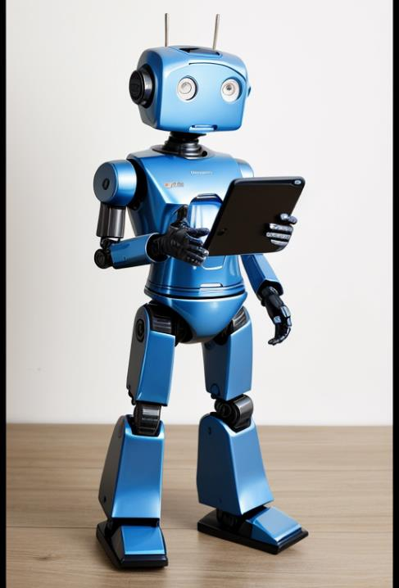
Device independence
Independensi perangkat dan lokasi memungkinkan pengguna mengakses sistem menggunakan browser web terlepas dari lokasi mereka atau perangkat apa yang mereka gunakan (misalnya, PC, ponsel). Karena infrastruktur berada di luar situs (biasanya disediakan oleh pihak ketiga) dan diakses melalui Internet, pengguna dapat terhubung ke sana dari mana saja.

Slide 16
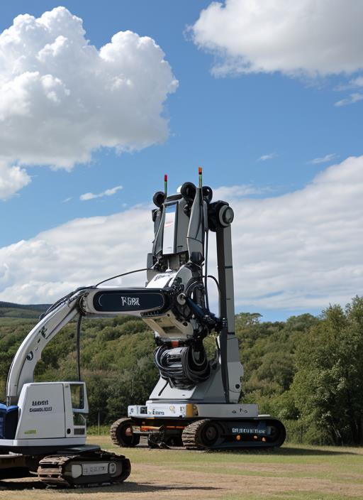
Maintenance
Pemeliharaan lingkungan cloud lebih mudah karena data di-host di server luar yang dikelola oleh penyedia tanpa perlu berinvestasi dalam perangkat keras pusat data. Pemeliharaan TI komputasi awan dikelola dan diperbarui oleh tim pemeliharaan TI penyedia awan yang mengurangi biaya komputasi awan dibandingkan dengan pusat data lokal.

Slide 17
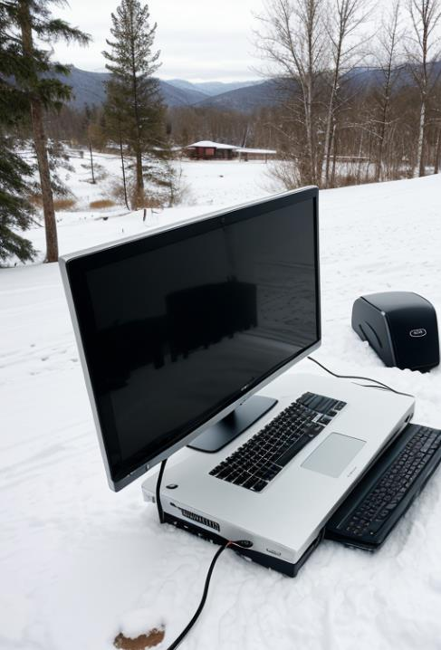
Multitenancy
sentralisasi infrastruktur di lokasi dengan biaya lebih rendah (seperti real estat, listrik, dll.) peningkatan kapasitas beban puncak (pengguna tidak perlu merekayasa dan membayar sumber daya dan peralatan untuk memenuhi tingkat beban setinggi mungkin) Peningkatan pemanfaatan dan efisiensi untuk sistem yang seringkali hanya 10-20% digunakan.

Slide 18

Performance
Kinerja dipantau oleh pakar TI dari penyedia layanan, dan arsitektur yang konsisten dan longgar digabungkan dibangun menggunakan layanan web sebagai antarmuka sistem.

Slide 19
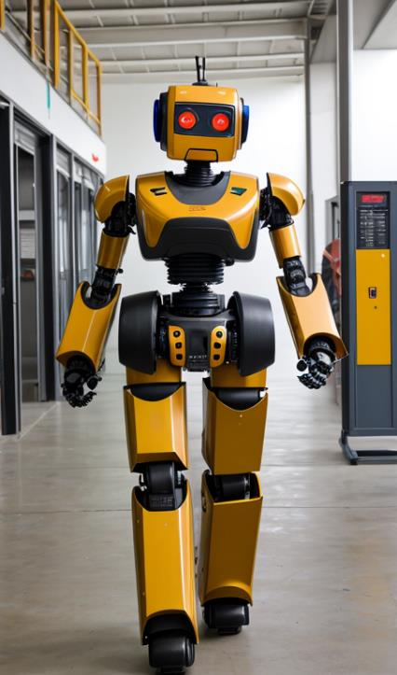
Productivity
Produktivitas dapat ditingkatkan ketika beberapa pengguna dapat bekerja pada data yang sama secara bersamaan, daripada menunggu untuk disimpan dan dikirim melalui email. Waktu dapat disimpan karena informasi tidak perlu dimasukkan kembali ketika bidang dicocokkan, pengguna juga tidak perlu menginstal upgrade perangkat lunak aplikasi ke komputer mereka.

Slide 20
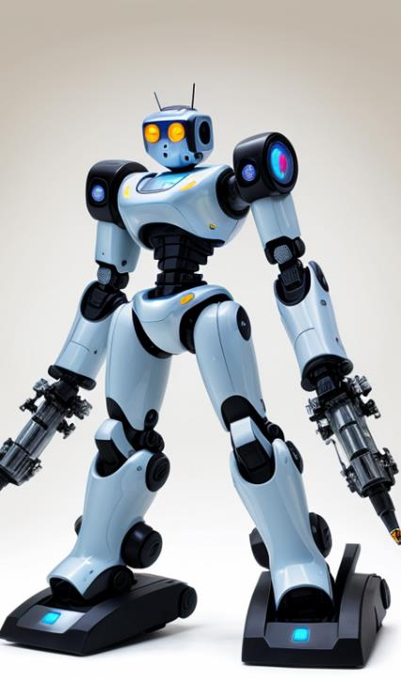
Availability
Ketersediaan meningkat dengan penggunaan beberapa situs redundan, yang membuat komputasi awan yang dirancang dengan baik cocok untuk kelangsungan bisnis dan pemulihan bencana.

Slide 21
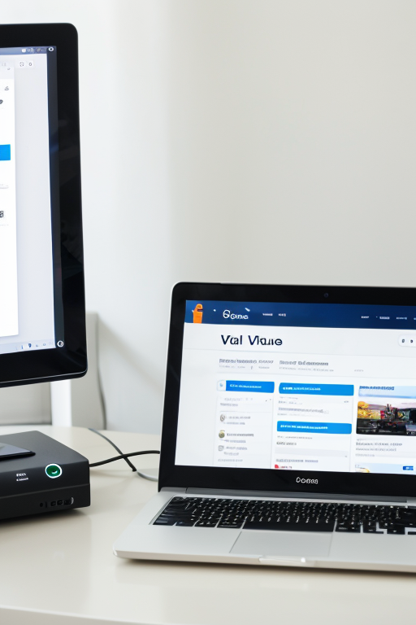
Scalability and Elasticity
Skalabilitas dan elastisitas melalui penyediaan sumber daya dinamis ("sesuai permintaan") berdasarkan layanan mandiri yang terperinci hampir secara real-time (Catatan, waktu startup VM bervariasi menurut jenis, lokasi, OS, dan penyedia cloud VM), tanpa pengguna harus merekayasa untuk beban puncak. Ini memberikan kemampuan untuk meningkatkan skala ketika kebutuhan penggunaan meningkat atau turun jika sumber daya tidak digunakan. Pendekatan yang muncul untuk mengelola elastisitas termasuk penggunaan teknik pembelajaran mesin untuk mengusulkan model elastisitas yang efisien.

Slide 22
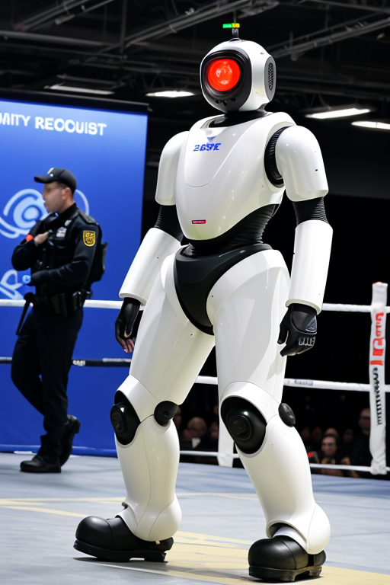
Security (1)
Keamanan dapat meningkat karena sentralisasi data, peningkatan sumber daya yang berfokus pada keamanan, dll., Tetapi kekhawatiran dapat bertahan tentang hilangnya kendali atas data sensitif tertentu, dan kurangnya keamanan untuk kernel yang disimpan. Keamanan seringkali sama baiknya atau lebih baik daripada sistem tradisional lainnya, sebagian karena penyedia layanan dapat mencurahkan sumber daya untuk memecahkan masalah keamanan yang tidak mampu ditangani oleh banyak pelanggan atau yang tidak memiliki keterampilan teknis untuk ditangani.

Slide 23
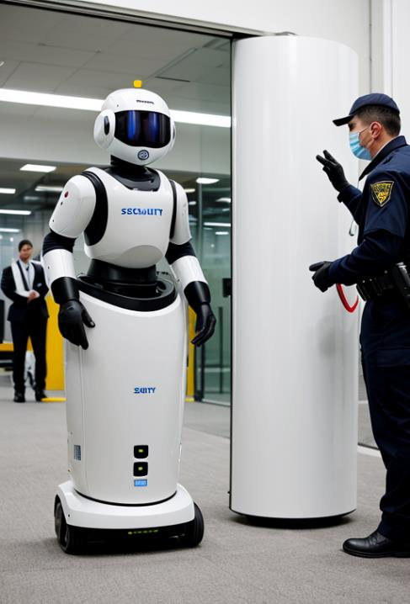
Security (2)
Namun, kompleksitas keamanan sangat meningkat ketika data didistribusikan ke area yang lebih luas atau lebih banyak perangkat, serta dalam sistem multi-penyewa yang dibagikan oleh pengguna yang tidak terkait. Selain itu, akses pengguna ke log audit keamanan mungkin sulit atau tidak mungkin. Instalasi cloud pribadi sebagian dimotivasi oleh keinginan pengguna untuk mempertahankan kendali atas infrastruktur dan menghindari kehilangan kendali atas keamanan informasi.

Slide 24
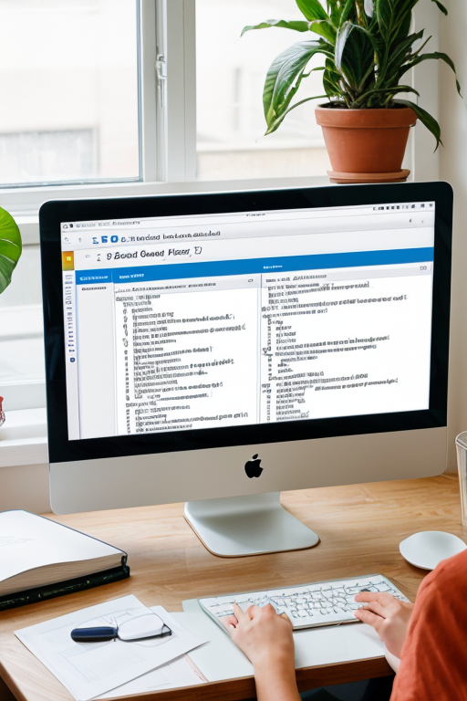
Pemrograman
Python
Google collab
Anaconda
Message Passing Interface
Pyspark
Tugas besar pemrograman berkelompok

Slide 25

Terima kasih

